Slide 1

Notes:
슬림 .cursor 팩의 실제 규율을 한 권으로. 개념이 아니라 "무엇이 들어있고 각각 뭘 하나".

Slide 2
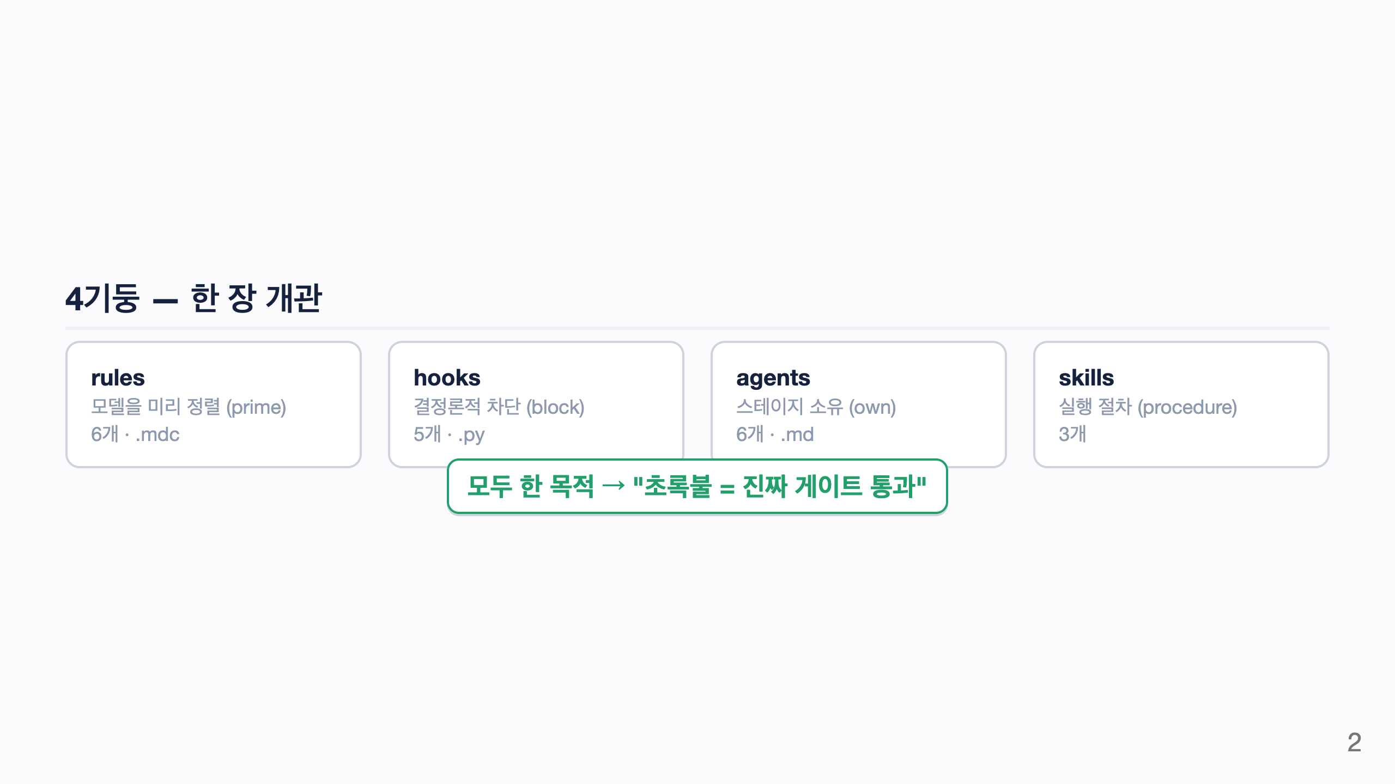
Notes:
rules는 유도, hooks는 강제, agents는 오너, skills는 절차. 네 축이 한 목적에 봉사한다.

Slide 3
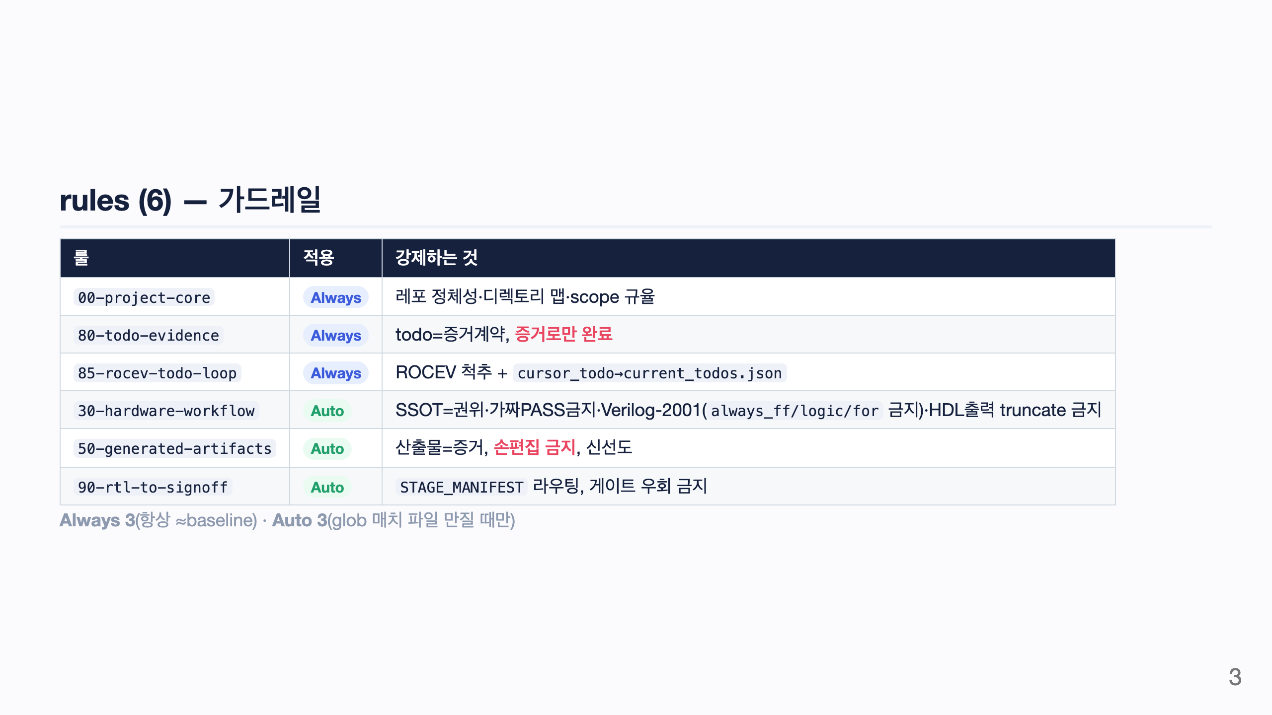
Notes:
항상 켜지는 건 정체성·증거·ROCEV 3개. 하드웨어/산출물/signoff 세부는 해당 파일 건드릴 때만.

Slide 4
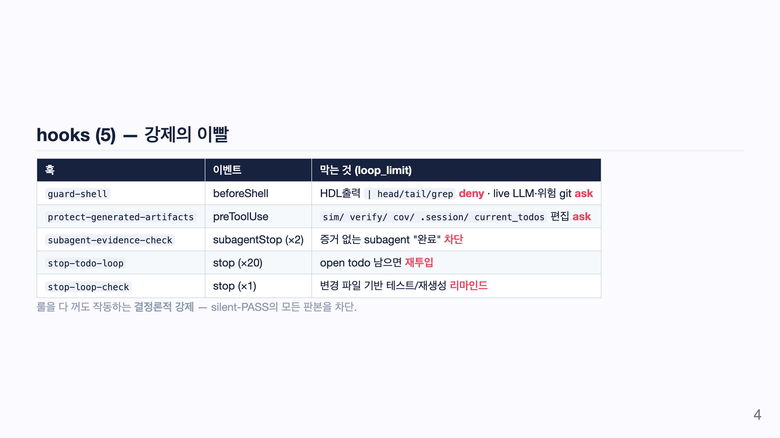
Notes:
hooks가 진짜 강제다. 증거 흔적(PASS/FAIL/rc/results.xml) 없으면 subagent도 멈출 수 없고, HDL 출력을 truncate하는 파이프는 아예 deny.

Slide 5
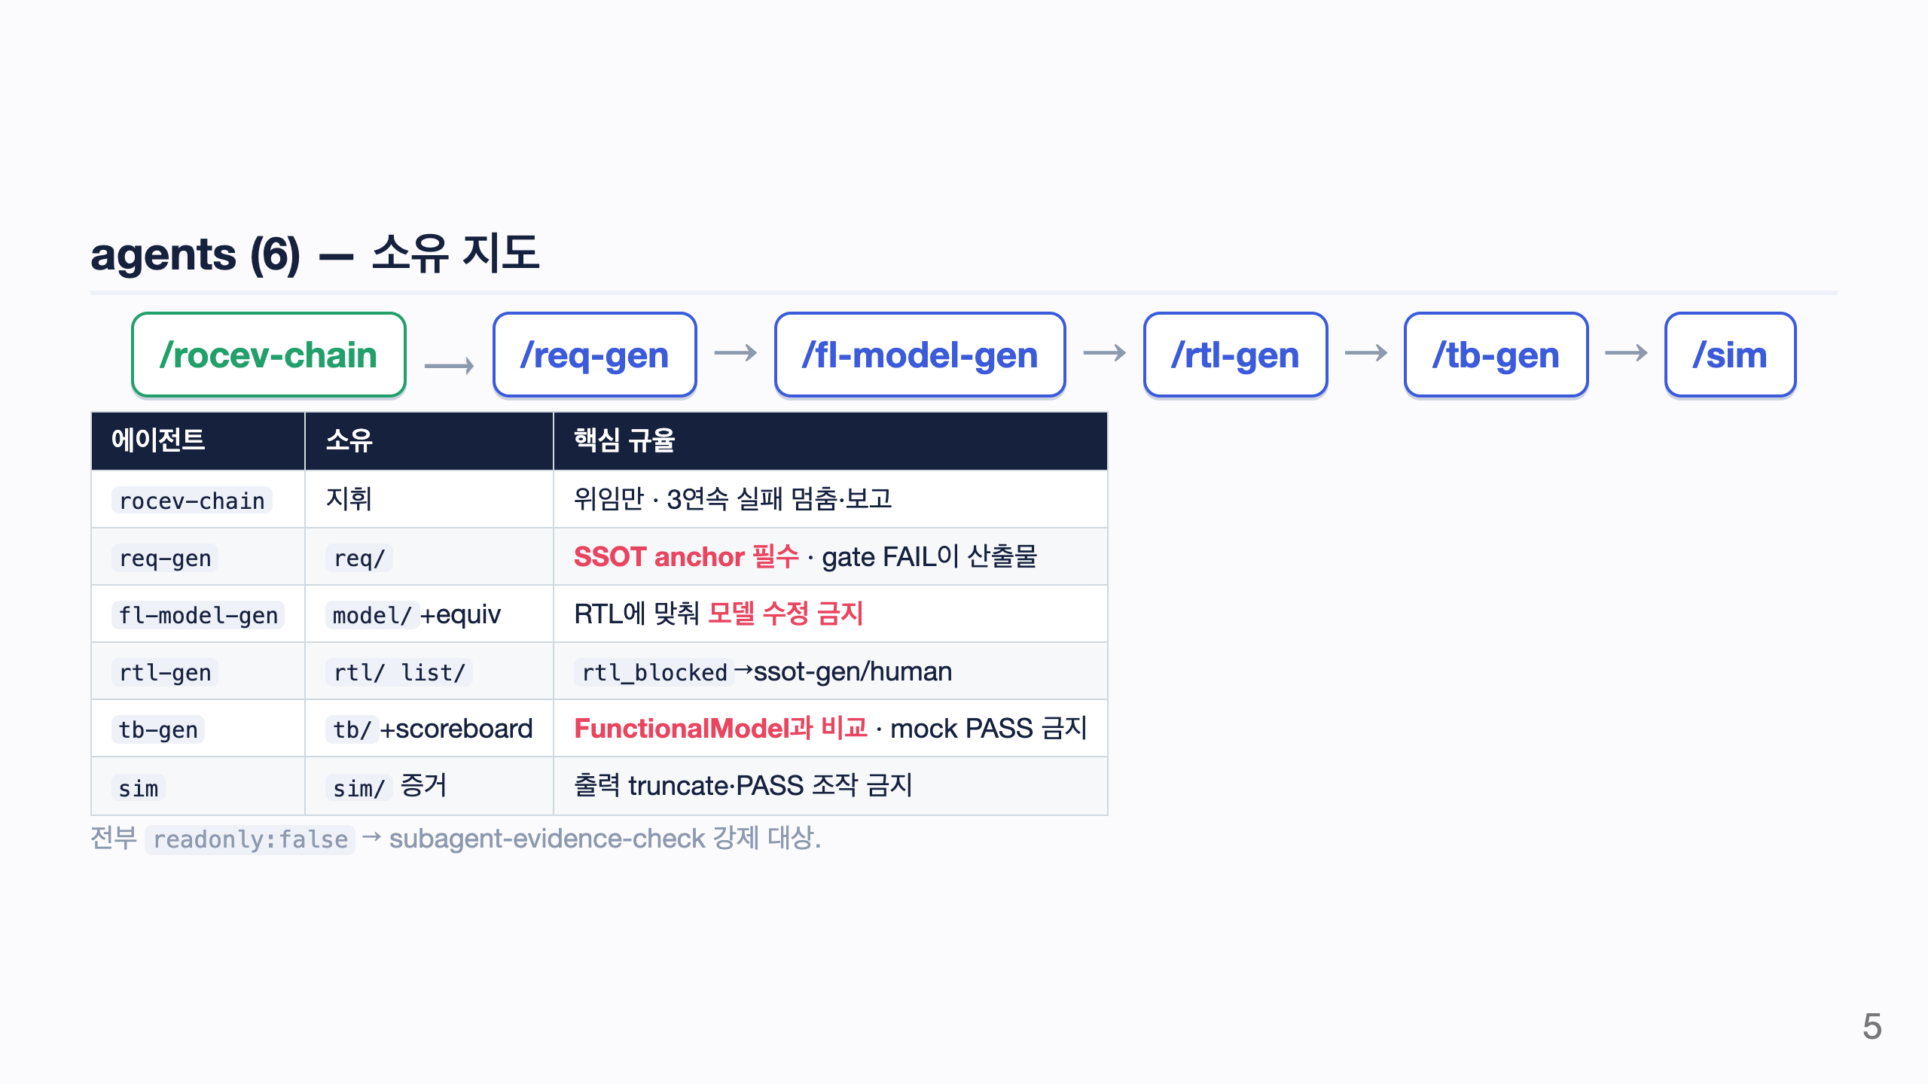
Notes:
각 단계 오너가 자기 폴더를 소유하고, 모두 증거 의무를 진다.

Slide 6
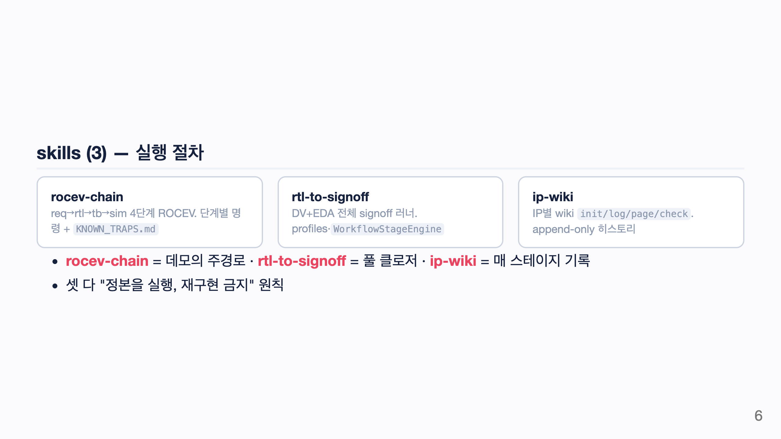
Notes:
skills는 따라 읽는 레시피. rocev-chain이 req→rtl→tb→sim의 운영 매뉴얼.

Slide 7
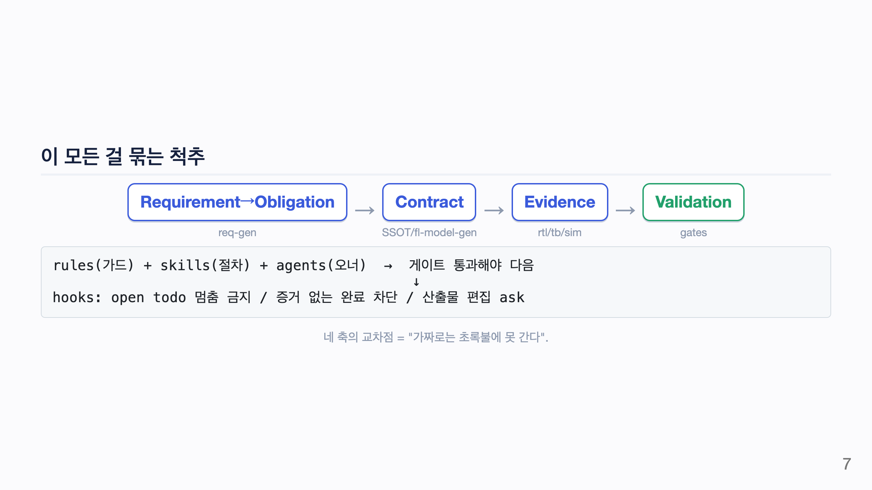
Notes:
rules/skills/agents/hooks가 ROCEV 척추 위에서 어떻게 맞물리는지.

Slide 8
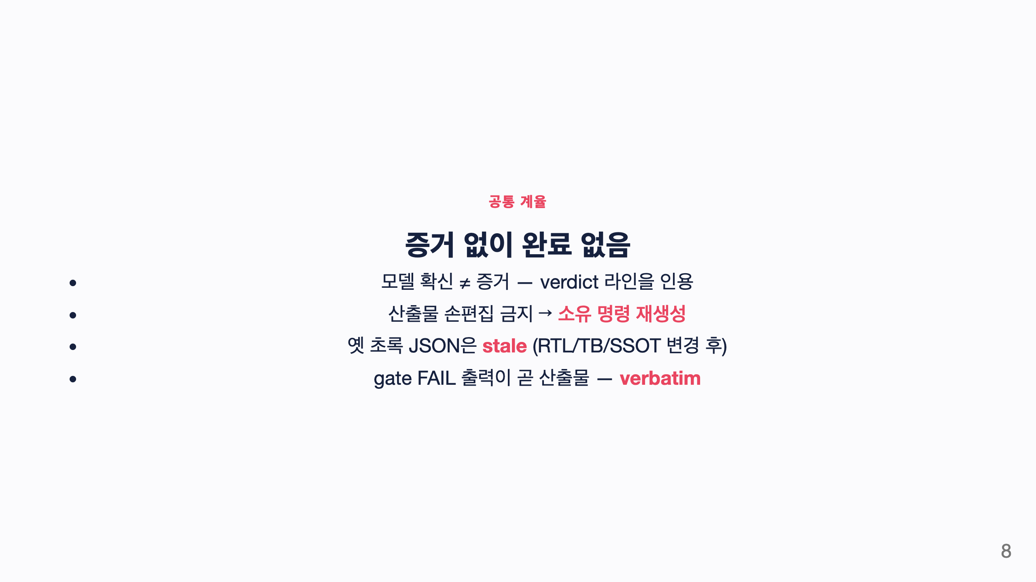
Notes:
네 축을 관통하는 한 줄. 모든 rule·hook·agent가 이걸 강제한다.

Slide 9
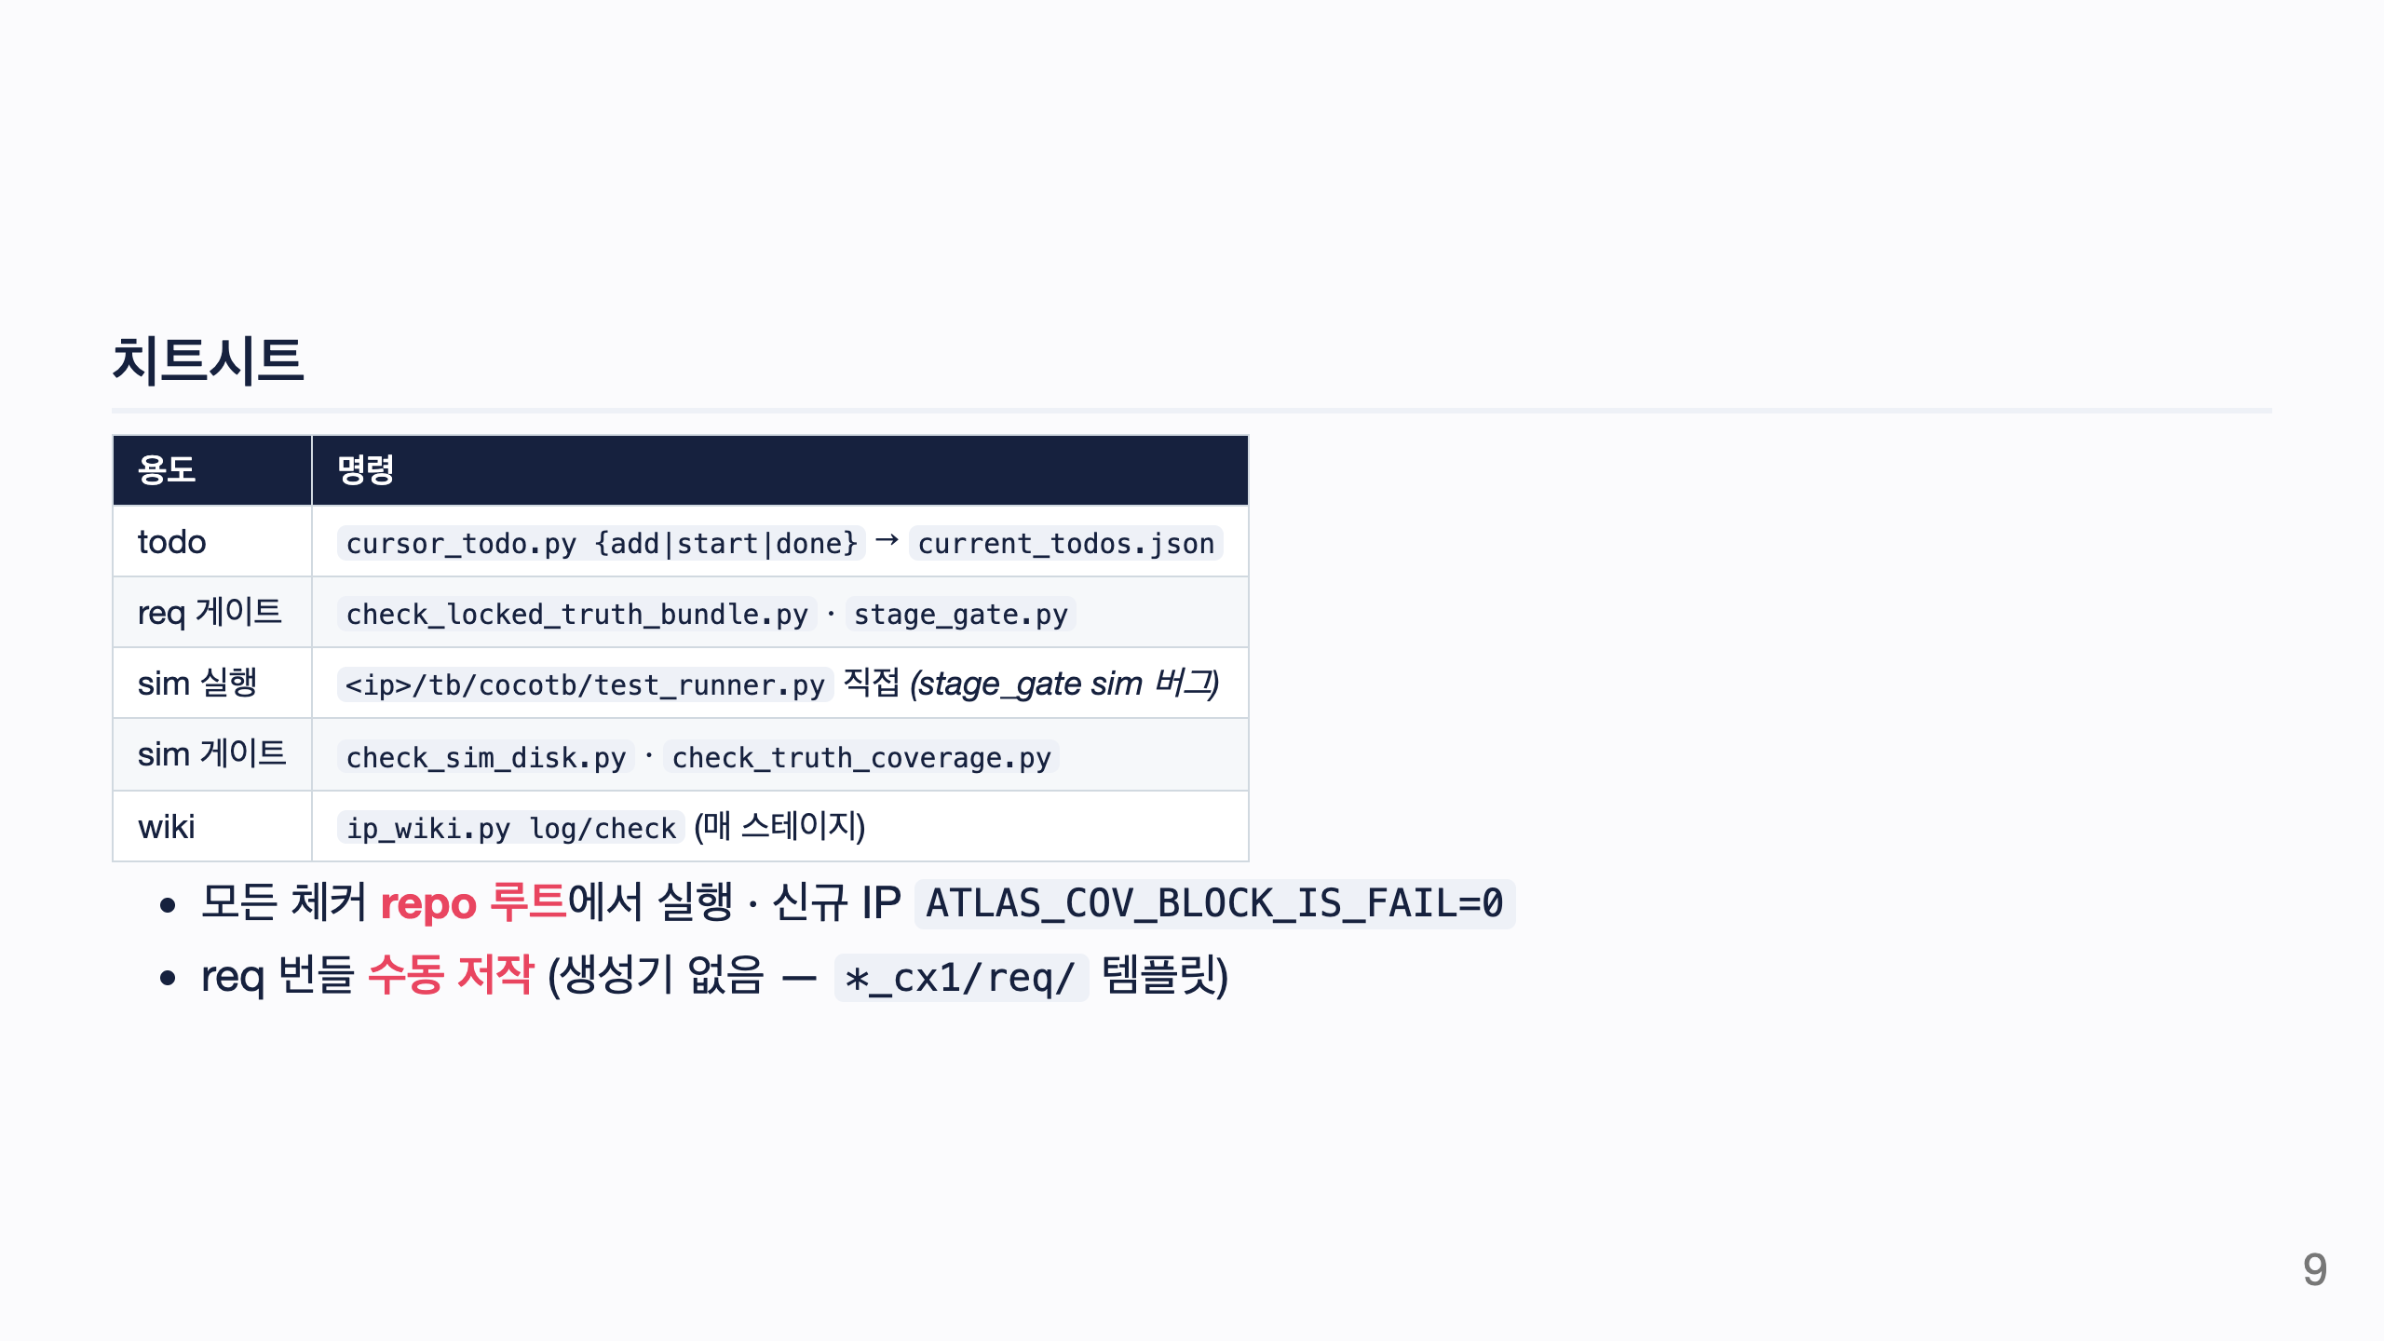
Notes:
실전에서 바로 쓰는 명령 모음. KNOWN_TRAPS 보정 반영.

Slide 10
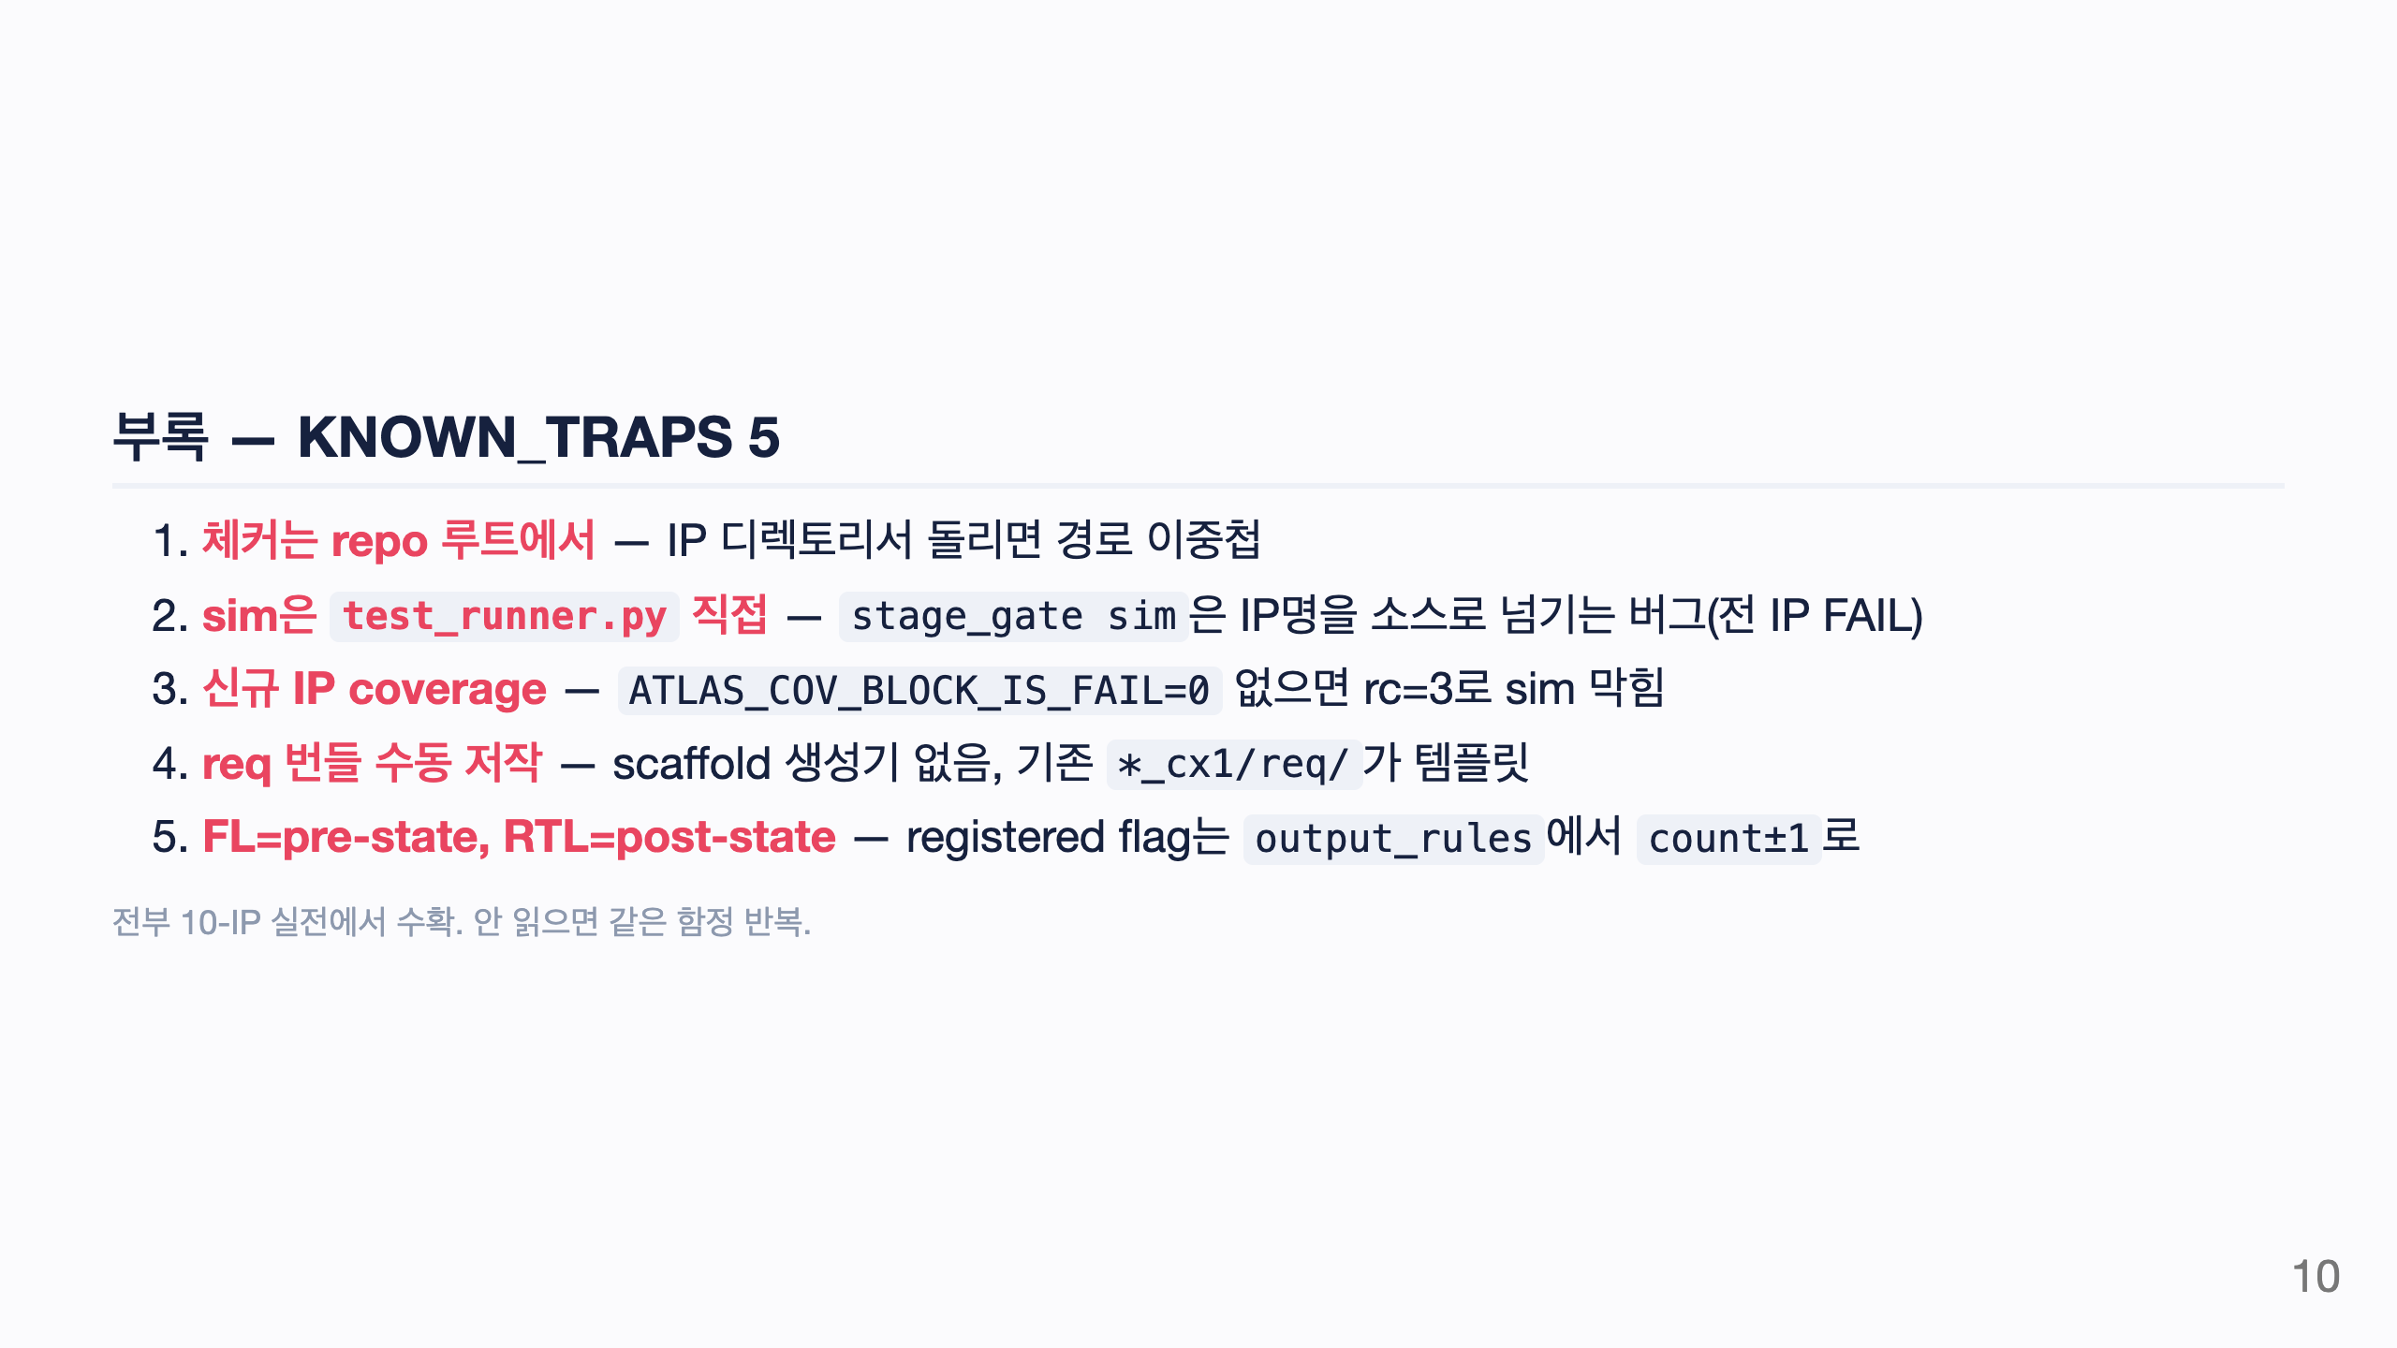
Notes:
Q&A 백업: 실전 함정. rocev-chain/KNOWN_TRAPS.md 전체 참조.

